Slide 1

BIOGEOGRAFIA
EL ESTUDIO DE LAS ESPECIES INDICADORAS Y LAS PREFERENCIAS DE HÁBITAT
ROSAMALIA ABREU

Slide 2
01
Introducción
02
especie indicadora
ÍNDICE
03
la asociación entre especies y grupos de sitios
04
la fidelidad y la preferencia de hábitat
05
Conclusión

Slide 3
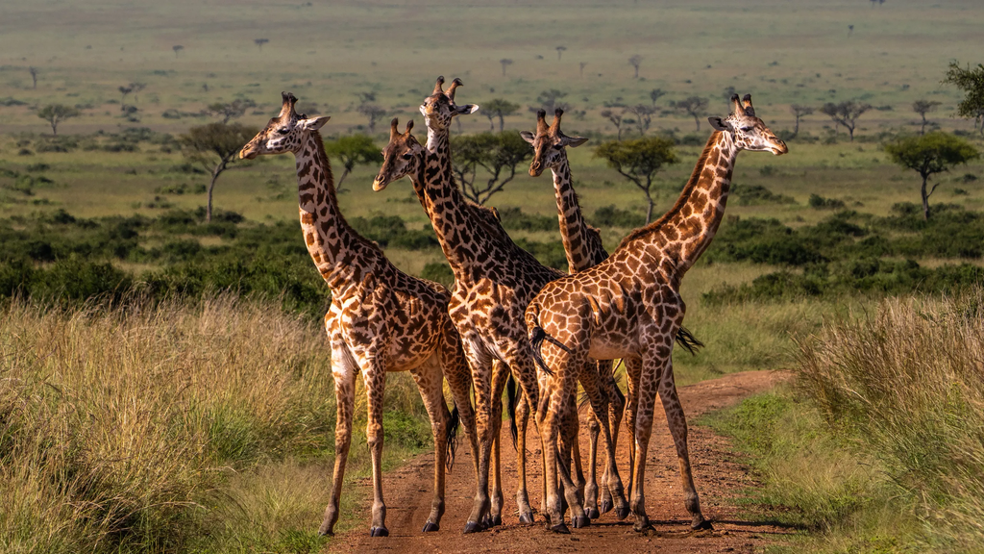
LA BIOGEOGRAFÍA
CLIMA
SUELO
HISTORIA DEL TERRENO

Slide 4
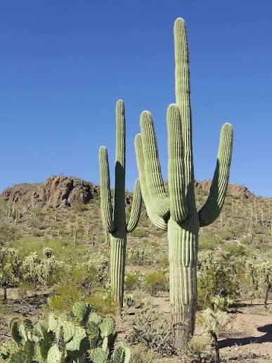
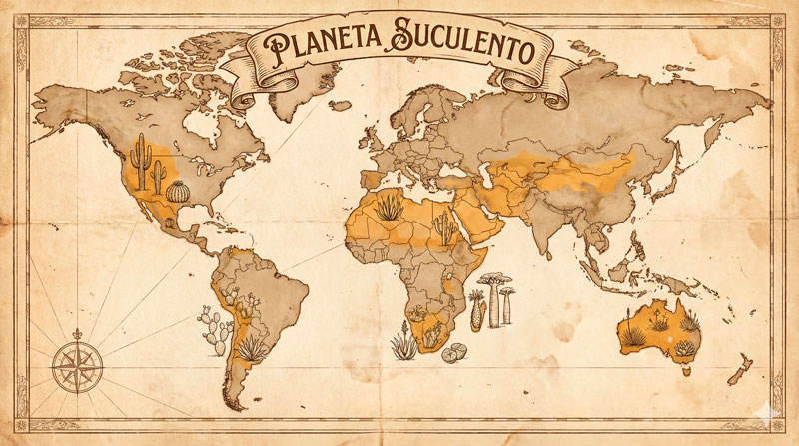
ESPECIE INDICADORA
Robert Whittaker
Carnegiea gigantea
crece exclusivamente en el desierto de Sonora, el cual abarca el suroeste de los Estados Unidos y el noroeste de México.

Slide 5
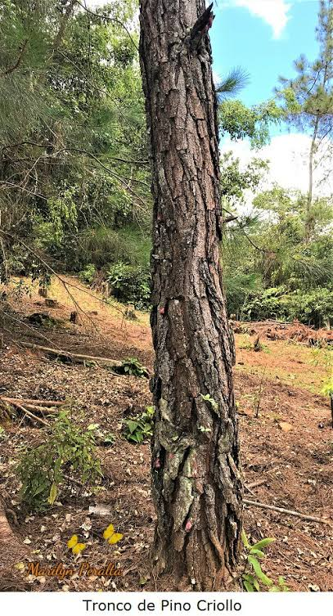
ASOCIACIÓN ENTRE ESPECIES Y GRUPOS DE SITIOS
Lo verás en abundancia si visitas municipios montañosos como
Constanza,
Jarabacoa
San José de las Matas (Sajoma)

Slide 6
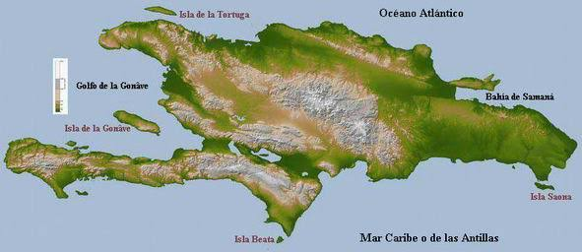
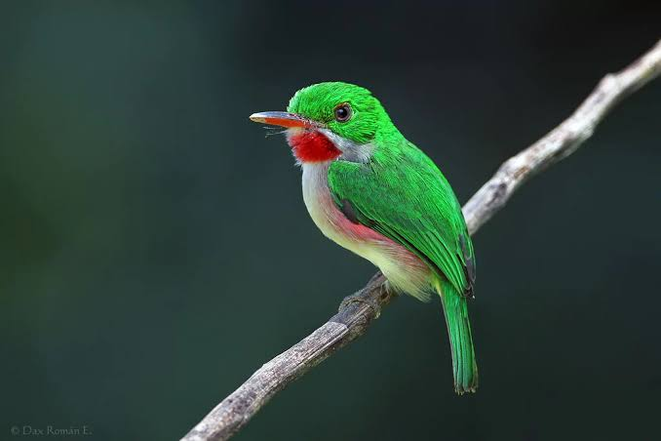
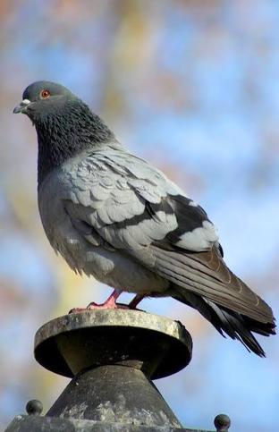
FIDELIDAD Y LA PREFERENCIA DE HÁBITAT
El barrancolí (nombre científico: Todus subulatus), también conocido como barrancolí picogrueso o cortacubas de pico ancho, es una pequeña ave endémica de la isla de La Española (compartida por la República Dominicana y Haití). Destaca internacionalmente por su plumaje verde brillante, su garganta roja intensa y por haber sido elegido como Colí, la mascota oficial de los Juegos Centroamericanos y del Caribe Santo Domingo 2026
PALOMA
BARRANCOLÍS

Slide 7
CONCLUSIÓN
las especies indicadoras y sus preferencias de hábitat nos demuestran que la naturaleza es el reflejo vivo del mapa. Entender cómo los seres vivos se conectan con su territorio nos da las herramientas para comprender y proteger la biodiversidad de nuestro planeta.

Slide 9
